Slide 1
Présentation des
RÔLES D’ÉVALUATION
FONCIÈRE de l’agglomération de Québec
2025 | 2026 | 2027
5 septembre 2024

Slide 2
RESPONSABILITÉS ET COMPÉTENCES
Les rôles sont confectionnés par des évaluateurs agréés impartiaux et une équipe technique spécialisée.
Les rôles sont signés par l’évaluateur de l’agglomération de Québec.
À titre de signataire, celui-ci doit :
Être membre de l’Ordre des évaluateurs agréés du Québec;
Veiller au respect des prescriptions de la Loi sur la fiscalité municipale et des règlements provinciaux qui en découlent;
Assurer le respect des normes de pratique professionnelle de l’Ordre des évaluateurs agréés du Québec.
Ainsi, la confection des rôles est un exercice scientifique neutre, rigoureux et indépendant.

Slide 3
LES MÉTHODES D’ÉVALUATION
MÉTHODE DU COÛT
Elle est basée sur ce qu’il en coûterait pour construire une propriété donnée à la date de référence, en tenant compte de certains critères:
      La valeur du terrain;
      Les caractéristiques physiques du bâtiment;
      Les dépréciations, notamment celle due à son âge.
    Cette méthode s’applique à tous les immeubles à l’exception des copropriétés.

Slide 4
LES MÉTHODES D’ÉVALUATION
MÉTHODE DE COMPARAISON
Elle consiste à comparer, dans un secteur similaire, des immeubles vendus et semblables à la propriété à évaluer, tout en considérant les points de divergence de ceux-ci.
Cette méthode s’applique aux immeubles résidentiels et commerciaux de petit gabarit.

Slide 5
LES MÉTHODES D’ÉVALUATION
MÉTHODE DU REVENU
L’indication de la valeur est obtenue en actualisant les revenus de location anticipés de l’immeuble.
Il s'agit de prendre en compte les revenus de l'immeuble et non pas ceux des commerces qui occupent l'immeuble.
Cette méthode s’applique, entre autres, aux immeubles résidentiels locatifs, aux centres commerciaux et aux immeubles de bureaux.

Slide 6
DATES IMPORTANTES
Les rôles d’évaluation foncière 2025-2026-2027 de l’agglomération de Québec ont été déposés aujourd’hui.
Les variations des valeurs représentent l’évolution du marché entre le 1er juillet 2020 et le 1er juillet 2023.
Les rôles 2025-2026-2027 prendront effet le 1er janvier 2025.

Slide 7
MARCHÉ DE RÉFÉRENCE
  Les valeurs inscrites aux rôles reflètent les conditions du marché au 1er juillet 2023.
  Il s’agit d’une prescription de la Loi sur la fiscalité municipale édictée par le ministère des Affaires municipales et de l’Habitation. Selon la loi, les rôles doivent être déposés cette année, entre le 15 août et le 15 septembre.
  Le Service de l’évaluation applique les dispositions de la loi.
  Nous avons obtenu l’ensemble des renseignements requis à une lecture adéquate du marché et à la confection de rôles de qualité.

Slide 8
AGGLOMÉRATION DE QUÉBEC

Slide 9
FAITS SAILLANTS
AGGLOMÉRATION DE QUÉBEC

Slide 10
FAITS SAILLANTS
AGGLOMÉRATION DE QUÉBEC

Slide 11
FAITS SAILLANTS
AGGLOMÉRATION DE QUÉBEC

Slide 12
FAITS SAILLANTS
AGGLOMÉRATION DE QUÉBEC

Slide 13
SOMMAIRE PAR TERRITOIRE
AGGLOMÉRATION DE QUÉBEC

Slide 14
VILLE DE QUÉBEC

Slide 15
FAITS SAILLANTS
VILLE DE QUÉBEC

Slide 16
FAITS SAILLANTS
VILLE DE QUÉBEC

Slide 17
FAITS SAILLANTS
VILLE DE QUÉBEC

Slide 18
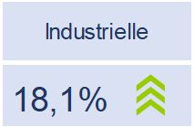
FAITS SAILLANTS
VILLE DE QUÉBEC

Slide 19
RÉSUMÉ DU RÔLE
VILLE DE QUÉBEC

Slide 20
VARIATION DE LA VALEUR AUX RÔLES D’ÉVALUATION DEPUIS 2007
VILLE DE QUÉBEC

Slide 21
SYNTHÈSE DES IMMEUBLES RÉSIDENTIELS ET MULTIRÉSIDENTIELS
VILLE DE QUÉBEC

Slide 22
SYNTHÈSE DES IMMEUBLES NON RÉSIDENTIELS ET INDUSTRIELS
VILLE DE QUÉBEC

Slide 23
DÉTAILS POUR LES IMMEUBLES COMMERCIAUX ET DE SERVICES
VILLE DE QUÉBEC

Slide 24
SYNTHÈSE DE LA VALEUR MOYENNE
VILLE DE QUÉBEC

Slide 25
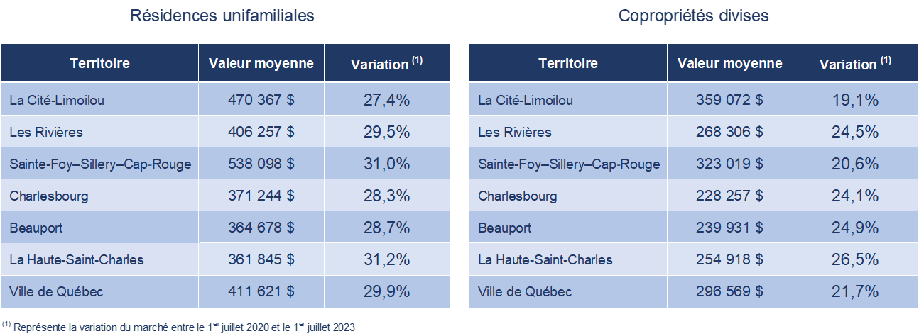
SYNTHÈSE DE LA VALEUR MOYENNE PAR ARRONDISSEMENT
VILLE DE QUÉBEC

Slide 26
VARIATION DES VALEURS AUX RÔLES D’ÉVALUATION DEPUIS 2007 VILLE DE QUÉBEC

Slide 27



SERVICE AUX CITOYENS
Pour obtenir des renseignements supplémentaires, vous pouvez consulter le site Internet de la Ville de Québec :
Regarder nos capsules explicatives ;
Consulter la section « Taxes et évaluation » ;
Utiliser l’application « Explorer le marché de mon secteur » qui sera disponible suivant l’expédition des avis d’évaluation à l’ensemble des propriétaires en février 2025.
Les citoyens peuvent communiquer avec le Service de l’évaluation en composant le 311 ou le 418 641-6311 pour les citoyens de la ville de
Saint-Augustin-de-Desmaures.

Slide 28
DEMANDER UNE RÉVISION
Les citoyens souhaitant déposer une demande de révision doivent :
  Utiliser l’application en ligne disponible sur le site Internet de la Ville de Québec
    Remplir le formulaire
    Acquitter les frais
  ou
  Envoyer leur demande par la poste ou la déposer en personne en utilisant le formulaire « Demande de révision du rôle d’évaluation foncière » dûment complété disponible sur le site www.ville.quebec.qc.ca/evaluation
Des frais non remboursables sont exigés pour chaque demande de révision.
Il est possible de demander la révision d’un dossier au plus tard le 30 avril 2025.
NOUVEAU

Slide 29
DIFFUSION DES RÔLES
L’ensemble des propriétaires de l’agglomération recevront un avis d’évaluation au plus tard le 1er mars 2025.
Les rôles de l’agglomération de Québec sont disponibles dès maintenant sur le site Internet de la Ville de Québec.

Slide 30
ville.quebec.qc.ca/evaluation
Service de l’évaluation

